Slide 1
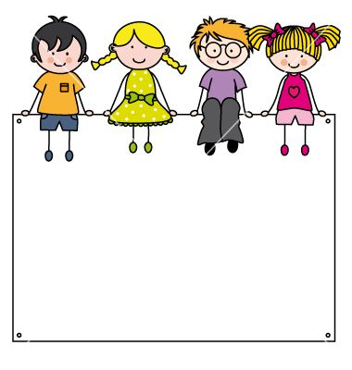
الفعل

Slide 2
ينقسم الكلام إلى

Slide 3
حرف
فعل
اسم

Slide 4
الاسم : كلمة تدل على إنسان ، أو حيوان ،أو نبات أو جماد ، أو مكان.

Slide 5
الفعل : كلمة تُخبرنا عنْ نشاطٍ ، أو حركةٍ ،أو تفكيرٍ ، أو شُعورٍ .

Slide 6
الفعل الماضي:
كلمة تدل على نشاطٍ أو حركة ٍ ،أو تفكير ، أو شعورٍ حدث في الزمن الماضي .

Slide 7
كَتَبَ

Slide 8
الفعل المضارع :
كلمة تدل على نشاطٍ ،أو حركة ٍ ،أو تفكير ، أو شعورٍ يحدث في الزمن الحاضر .

Slide 9
يَكْتُبُ

Slide 10
الفعل الأمر :
كلمة تدل على نشاطٍ ،أو حركة ٍ ،أو تفكير ، أو شعورٍ سيحدث في الزمن القادم .

Slide 11
اكْتُبْ

Slide 12
حدد الفعل في الجمل التالية .
اعطي
أهلكَ
الثمار .
نظف ُ
الولد ملابسه.
يذهب ُالولد
إلى
المنزل.

Slide 13
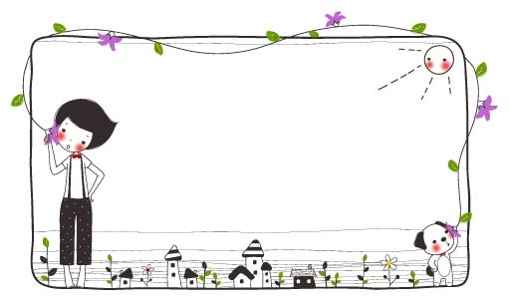
هيا .. نَقْرأ الأفْعال التالية و نحدد نوعها

Slide 14
سَمِعِ

Slide 15
مَسَحَ

Slide 16
يَجْلِسُ

Slide 17
سافَرَ

Slide 18
تَسْبَحُ

Slide 19
نامَ

Slide 20
اجْلسْ

Slide 21
شَرِبَتْ

Slide 22
فَتَحَ

Slide 23
يَأْكُلُ

Slide 24
ذَهيَتْ

